Slide 1

Каскадни операции и E/R Диаграми
Операции в релационни БД
SoftUni Team
Technical Trainers
Software University
https://softuni.bg

Slide 2
Съдържание
Извличане на свързани данни
Прости JOIN изрази
Каскадни операции
Каскадно изтриване
Каскадно обновяване
E/R Диаграми
2

Slide 3
Извличане на свързани данни
Towns
Countries
Използване на прости JOIN изрази

Slide 4
JOIN изрази
С клаузата JOIN, можем да извлечем данни от две таблици едновременно
JOINs изисква поне две таблици и „свързващо условие"
SELECT * FROM Towns
JOIN Countries ON
Countries.Id = Towns.CountryId
Свързващо условие

Slide 5

Задача: Върховете в Рила
Използлвайте БД "Geography". Извлечете всички върхове в "Rila" планина.
Отчета да включва името на планината, името на върха, както и височината му
Върховете да са сортирани по височина в намаляващ ред
Проверете решението си тук: https://judge.softuni.bg/Contests/292/Table-Relations

Slide 6
Решение: Върхове в Рила
Селекция от няколко свързани таблици
SELECT m.MountainRange, p.PeakName, p.Elevation
FROM Mountains AS m
JOIN Peaks As p ON p.MountainId = m.Id
WHERE m.MountainRange = 'Rila'
ORDER BY p.Elevation DESC
Свързващо условие
Проверете решението си тук: https://judge.softuni.bg/Contests/292/Table-Relations

Slide 7

Каскадни операции
Каскадно Изтриване/Промяна

Slide 8
Определение
Каскадността позволява при промяна на данни в един обект, тази промяна да се приложи и при свързаните обекти
Първичен ключ
Външен ключ
Първичен ключ
Orders
OrderItems
ItemId | OrderId
4 | 1
24 | 22
87 | 1
OrderID | OrderName
1 | …
22 | …
Каскадно изтриване
8

Slide 9
Каскадно Изтриване
Каскадните операции могат да са Изтриване или Промяна.
Използвайте Каскадно изтриване когато:
Свързаните обекти са безсмислени без „основните" обекти
Не използвайте Каскадно изтриване когато:
Изпълнявате „логическо изтриване"
Обектите са маркирани като изтрити (но не са в действителност)
В по – сложни релации, каскадното изтриване няма да работи с кръгови референции

Slide 10
Каскадна Промяна
Използлвайте Каскадна промяна когато:
Първичният ключ не е identity (не е автоинкрементен) и следователно може да бъде променен
Най – добре се използва с ограничение за уникалност unique
Не изпозлвайте каскадна промяна когато:
Първичният ключ е identity (автоинкрементен)
Каскадността може да се избегне като се използват тригери или процедури.

Slide 11
Каскадно Изтриване: Пример
CREATE TABLE Drivers(
DriverID INT PRIMARY KEY,
DriverName VARCHAR(50)
)
CREATE TABLE Cars(
CarID INT PRIMARY KEY,
DriverID INT,
CONSTRAINT FK_Car_Driver FOREIGN KEY(DriverID)
REFERENCES Drivers(DriverID) ON DELETE CASCADE )
Външен ключ
Каскадно изтриване

Slide 12
Каскадна промяна: Пример
CREATE TABLE Products(
BarcodeId INT PRIMARY KEY,
Name VARCHAR(50)
)
CREATE TABLE Stock(
Id INT PRIMARY KEY,
Barcode INT,
CONSTRAINT FK_Stock_Products FOREIGN KEY(BarcodeId)
REFERENCES Products(BarcodeId) ON UPDATE CASCADE )
Външен ключ
Каскадна промяна

Slide 13

E/R Диаграми
Entity / Relationship Диаграми
Notes:
E/R diagrams represent the tables which are called entities and the relationships between them. They are used as a technical illustration of the database design.
To Do: snip how to create e/r diagram.

Slide 14
Релационна схема
Релационната схема на БД е колекция от:
Схемите на всички таблици
Релациите между таблиците
Всякакви други обекти от БД (напр. ограничения)
Релационната схема описва структурата на базата данни
Не съдържа данни, а само метаданни
Релационните схеми се изобразяват графично в Entity / Relationship диаграми (E/R Diagrams)
14

Slide 15
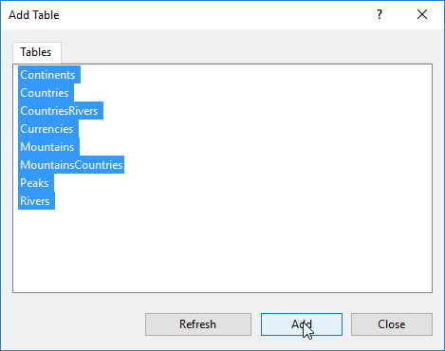
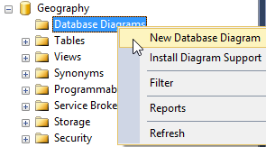
SSMS E/R Диаграми: Приложение
Разгъване на база данни в Object Explorer
Кликнете с десен бутон върху "Database Diagrams" тогава изберете "New Database Diagram"

Slide 16
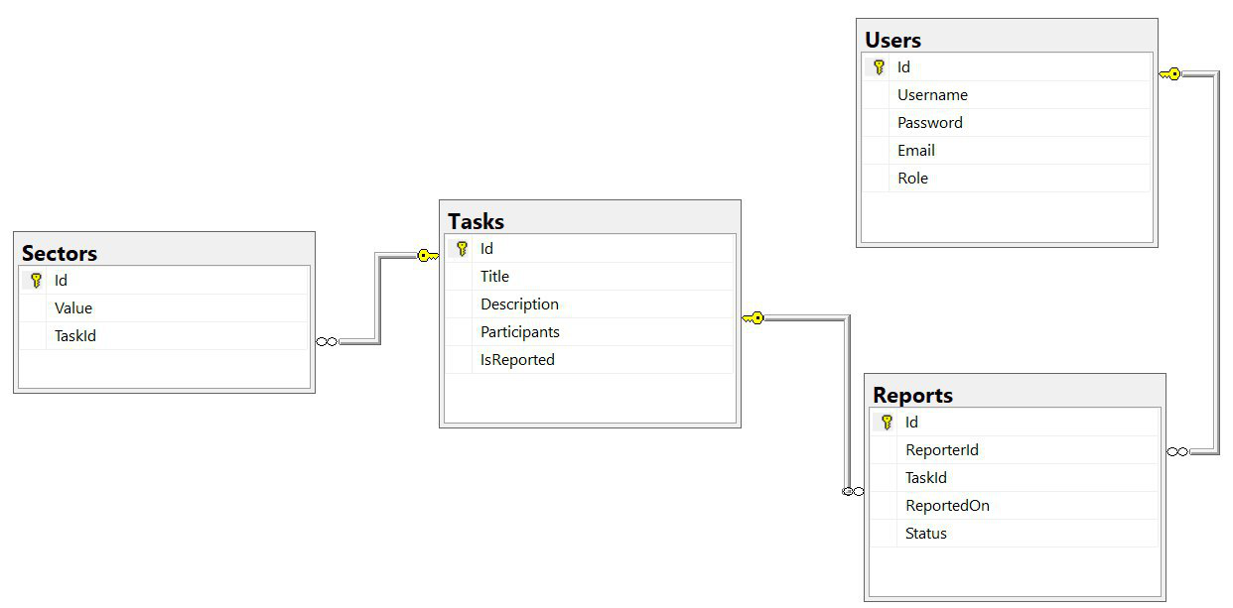
SSMS E/R Диаграма
16

Slide 17

Обобщение
Използвайте JOIN клаузи, за да извличате резултати от няколко таблици
Плюсове и минуси на Каскадността
Връзките в БД се визуализират, чрез E/R Diagrams
…
…
…

Slide 18
Въпроси?
Notes:
18

Slide 19
Trainings @ Software University (SoftUni)
Software University – High-Quality Education, Profession and Job for Software Developers
softuni.bg, softuni.org
Software University Foundation
softuni.foundation
Software University @ Facebook
facebook.com/SoftwareUniversity
Software University Forums
forum.softuni.bg
19
Notes:
19

Slide 20

Лиценз
Този курс (слайдове, примери, демо, упражнения, домашни работи, документи, видеа и други подобни) са обект на авторско право
Непозволено копиране, възпроизвеждане или използване е незаконно © SoftUni – https://softuni.org
© Software University – https://softuni.bg
Notes:
20

